Slide 1
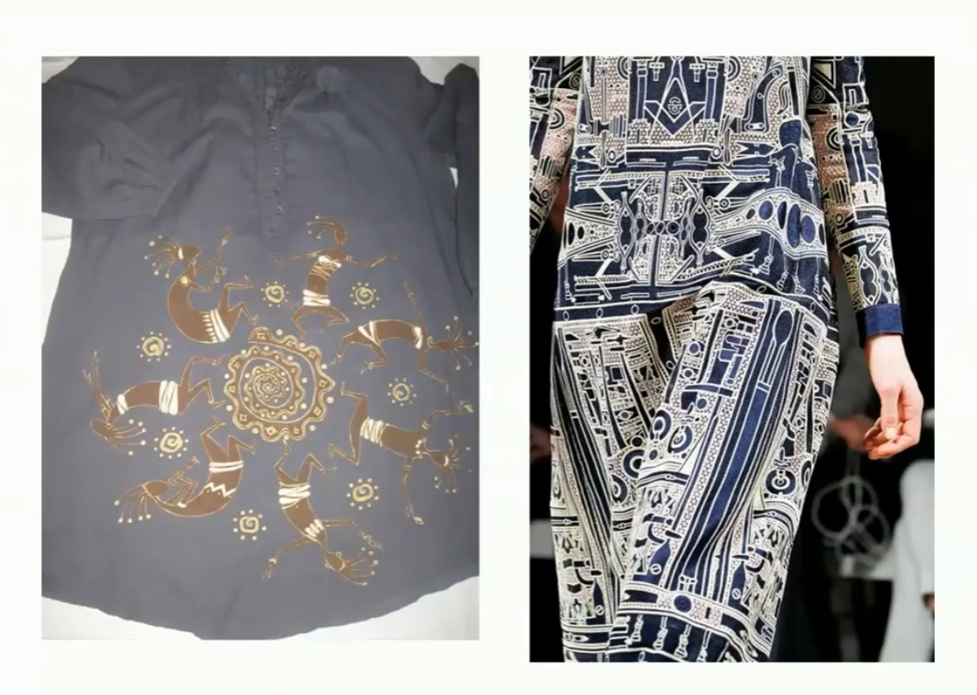
Tiết 11
BÀI 2: THỜI TRANG VỚI HÌNH VẼ THỜI TIỀN SỬ (Tiết 1)

Slide 2

I. Khám phá cách tạo hình thời trang Em hãy quan sát kỹ hình ảnh sau
SUY NGHĨ VÀ TRẢ LỜI
+ Chất liệu trên hình là gì?
+ Em có thể nhắc lại các bước tạo ra cái áo
và túi ở hình trên?

Slide 3
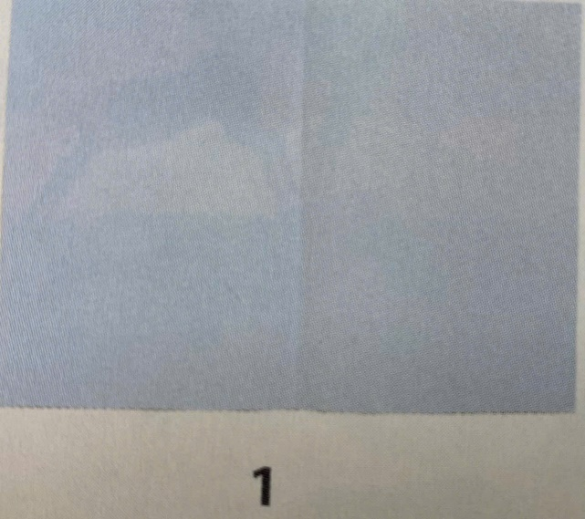
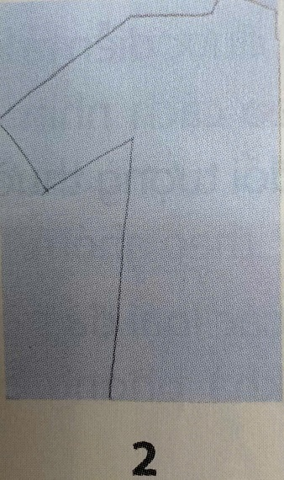
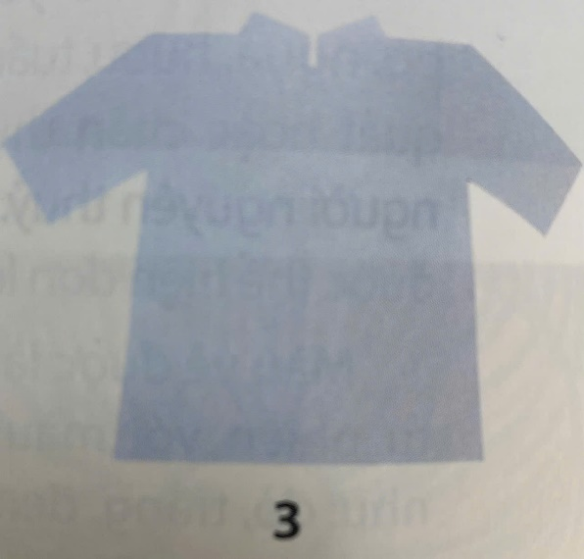
Các bước tạo hình thời trang đơn giản
Bước 1: Gấp đôi tờ giấy thành 2 phần bằng nhau
Bước 2: Từ nếp gấp vẽ nửa hình áo, túi
Bước 3: Cắt theo hình áo và mở giấy ra

Slide 4
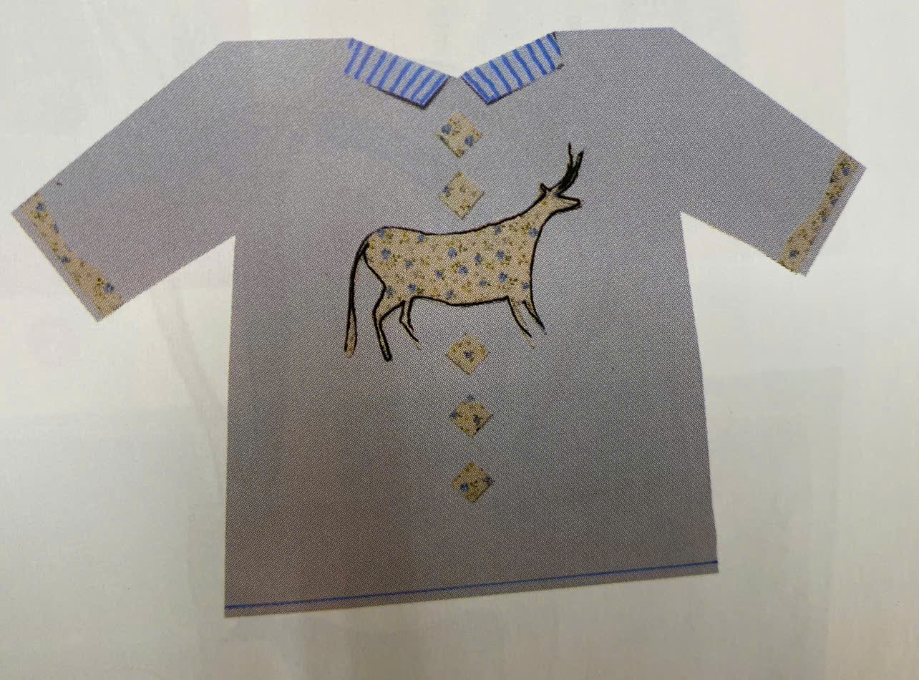
II. Cách trang trí sản phẩm thời trang

Slide 5
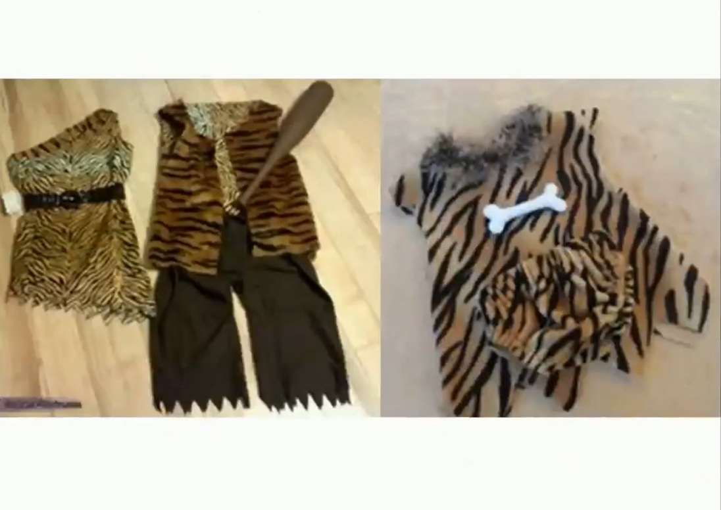
Thời tiền sử

Slide 6

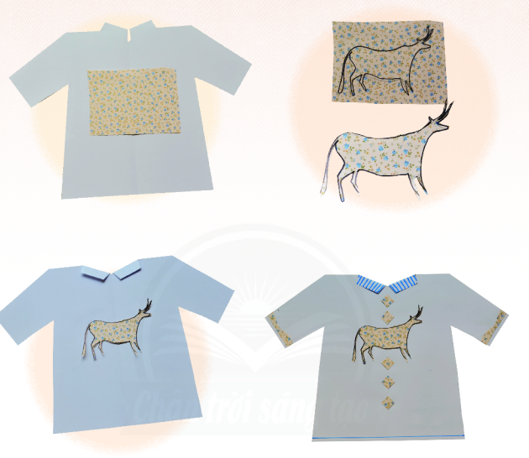
2. Cách trang trí sản phẩm thời trang + Mời các em quan sát

Slide 7
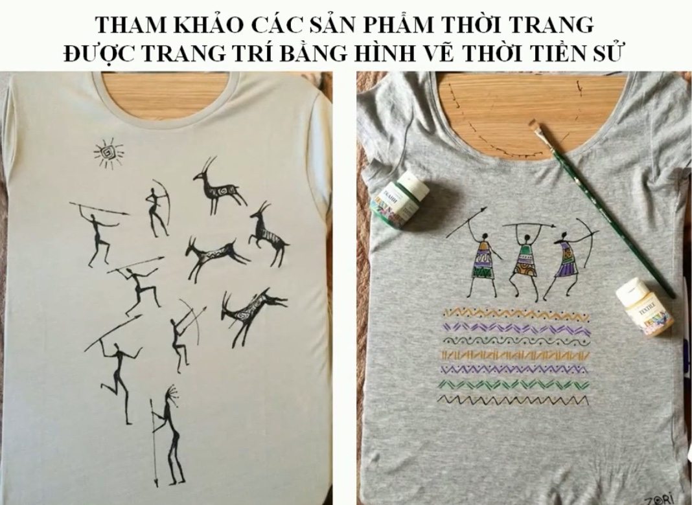

Slide 8

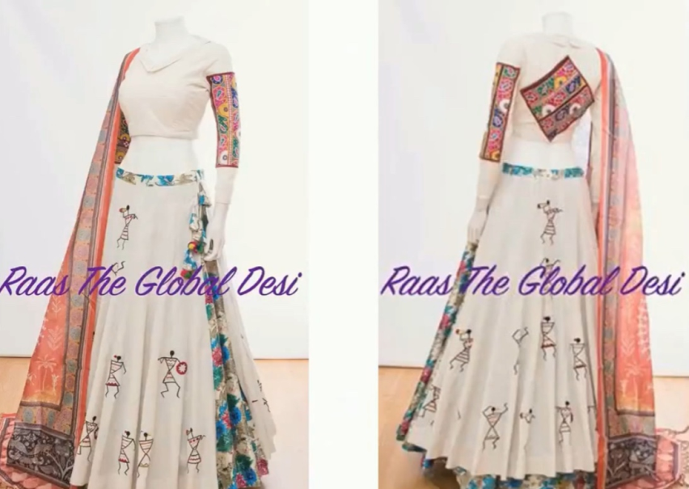
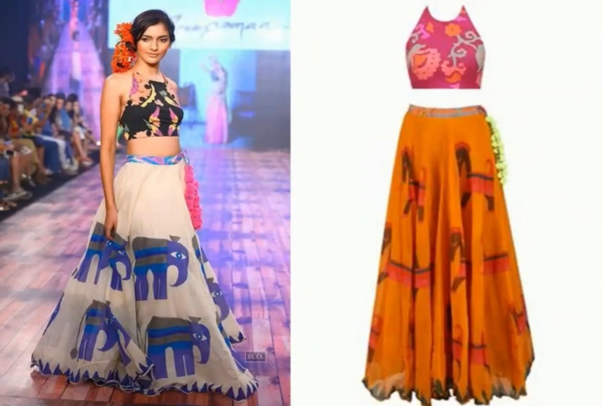
Tham khảo Các sản phẩm thời trang được trang trí bằng hình vẽ từ thời sử

Slide 9
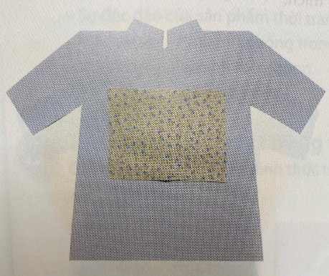
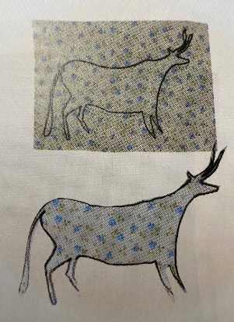
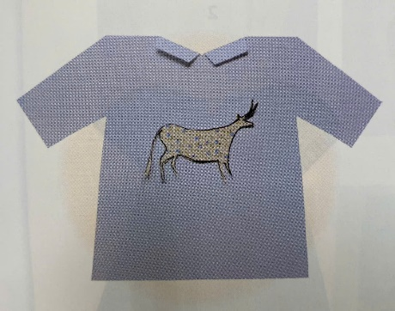

1. Xác định vị trí và tỉ lệ của hình cắt trang trí
II. Cách trang trí sản phẩm thời trang
4. Trang trí thêm hoàn thiện sản phẩm
2. Cắt mảnh giấy có kích thước phù hợp với hình sẽ trang trí
3. Cắt và dán hình trang trí vào vị trí đã định

Slide 10

+ Có thể tìm bất cứ vị trí nào để trang trí trên áo: Cổ áo, cổ tay, ngực, bụng hoặc túi ngực…. + Tỷ lệ hình trang trí phải phù hợp, cân đối với áo + Có thể sử dụng màu nền phù hợp với họa tiết mà ta lựa chọn

Slide 11
III: Trang trí sản phẩm thời trang bằng hình vẽ thời Tiền sử
- Các bộ phận trên trang phục phải cân đối, thuận mắt và phù hợp giới tính.
- Tạo dáng trang phục không quá to để sử dụng vào trang trí áp phích quảng cáo ở giờ học sau.
LƯU Ý :

Slide 12
3.3 NHẬN XÉT, ĐÁNH GIÁ
Tiêu chí:
Hoạ tiết, màu sắc cân đối, phù hợp với trang phục.
Thiết kế trang phục và hoa văn thể hiện sự sáng tạo, sinh động.

